Slide 1
BRITISH
WRITERS
Prezentacii.com

Slide 2
Цель урока:
Воспитание личности учащегося на основе общечеловеческих ценностей, развитие у школьников инициативности и самостоятельности, толерантности и уважения к другим нациям и культурам к успешной самореализации, обучение познавательной деятельности с использованием иностранного языка.

Slide 3
Задачи урока
Развивать учащихся внутренние мотивации к изучению языка и культуры, развитие у детей внимания и восприятия, слуховой памяти, мышления и воображения, способности к аналитической деятельности.
Расширение кругозора учащихся, за счет ознакомления с новой информацией по теме: British Writers
Развитие у обучающихся коммуникативной компетенции, спонтанного и подготовленного говорения, развитие творческих способностей, используя И.К.Т.
Тренинг учащихся в свободном говорении на иностранном языке в работе по созданию проекта по теме: British Writers
Развитие творческого самовыражения учащихся в презентации своего отношения к данному виду искусства и своего понимания красоты

Slide 4
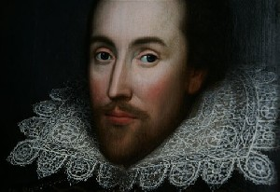
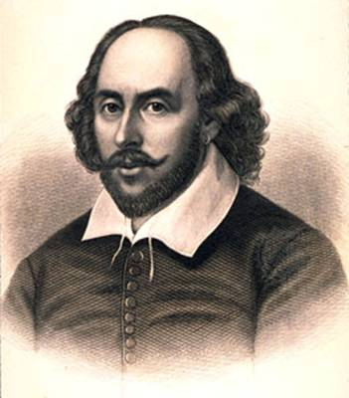
William Shakespeare

Slide 5
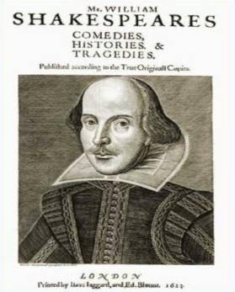
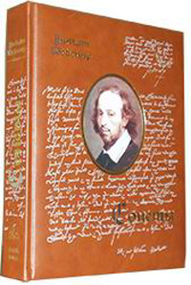
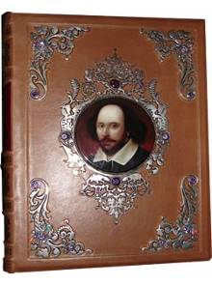

Slide 6
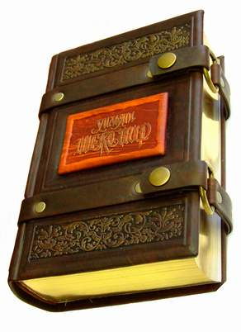
Romeo and Juliet
Julius Caesar
Hamlet
Othello
King Lear
Macbeth
A Midsummer Night`s dream
Twelfth Night
Richard III
Henry V

Slide 7
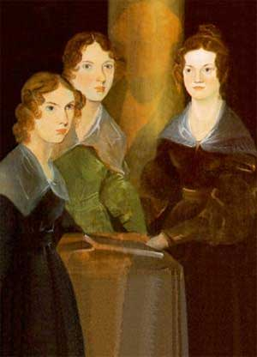
The Bronte Sisters

Slide 8
TENANT OF
WILDFELL HALL
JANE EYRE
WUTHERING
HEIGHTS

Slide 9
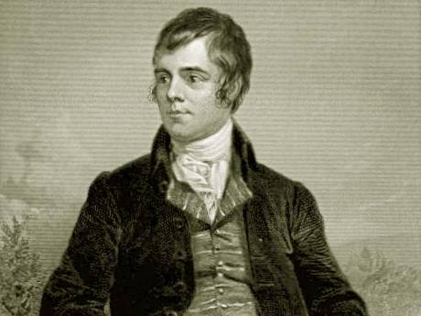
Robert Burns

Slide 10
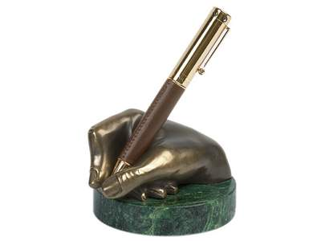
Burns took part in creating a book of old Scottish folk-songs, writing words for many melodies.
Among his well-known poems are Halloween, The Jolly Beggars, To a Mouse.

Slide 11
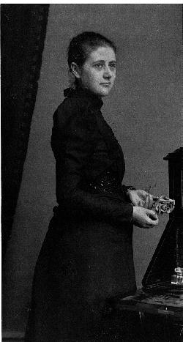
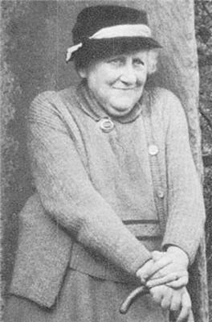
Beatrix Potter

Slide 13
THE TALE OF
PETER RABBIT
THE TAILOR OF
GLOUCESTER

Slide 14
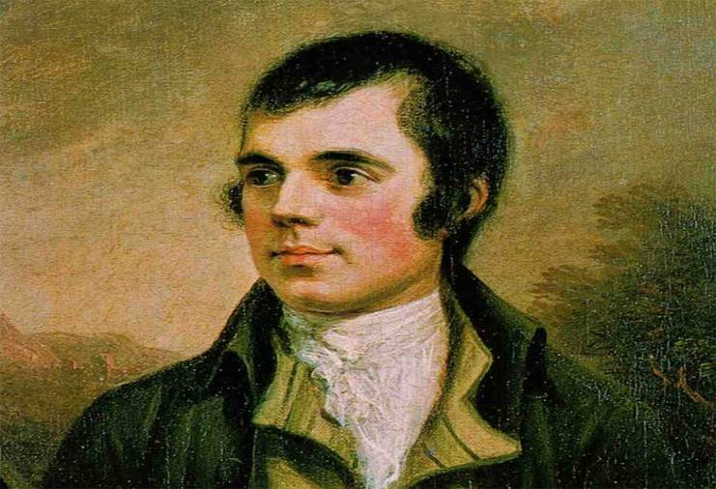
Robert Burns

Slide 15
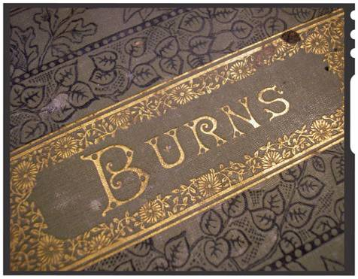

Slide 16
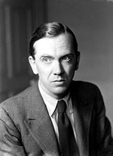
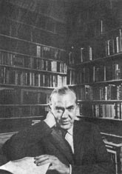
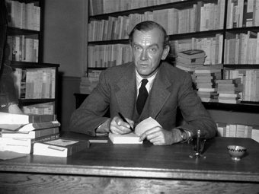
Graham Greene

Slide 17
BRIGHTON ROCK
THE THIRD MAN

Slide 18
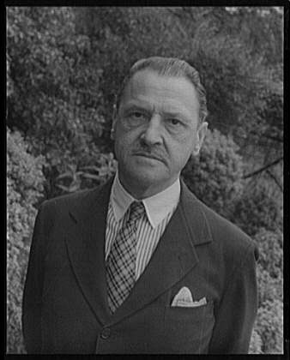
Somerset W.Maugham

Slide 20
OF HUMAN
BONDAGE.
THEATRE.
Mr.KNOW-ALL

Slide 21
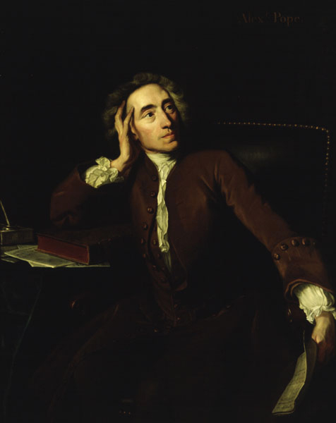
Alexander Pope

Slide 22
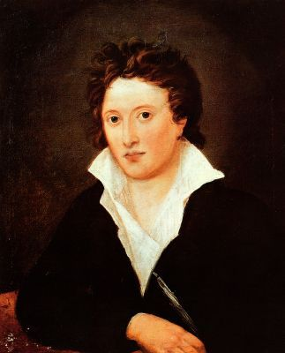
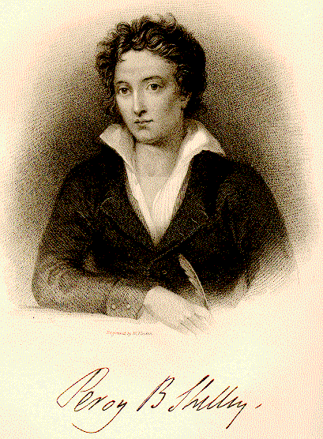
Percy Bysshe Shelley

Slide 23
TO A SKYLARK.
ADONAILS.
PROMETHEUS
UNBOUND.

Slide 24
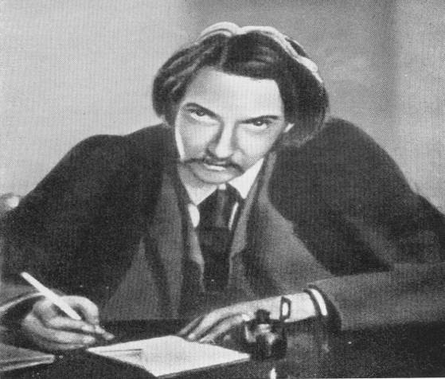
Robert Louis Stevenson

Slide 25
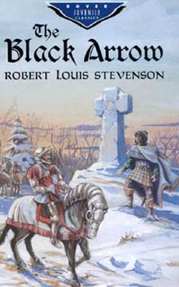

Slide 26
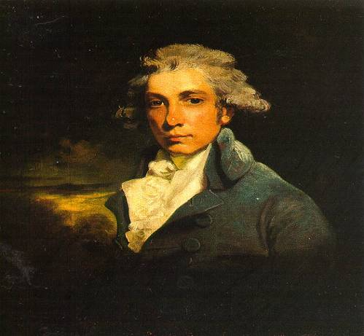
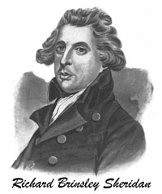
Richard Brinsley Sheridan

Slide 28
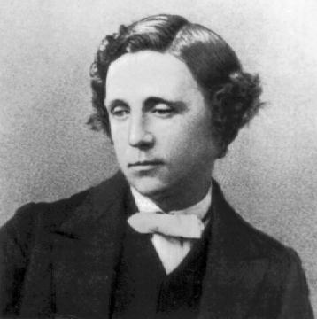
Lewis Carroll

Slide 29
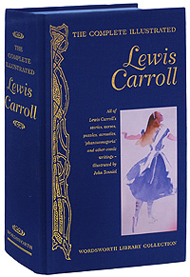
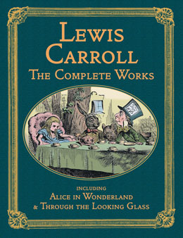
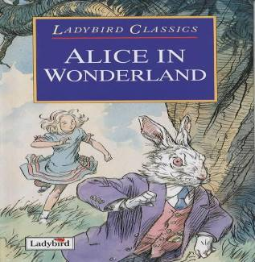
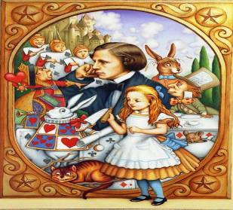

Slide 30
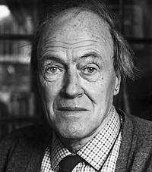
Roald Dahl

Slide 32
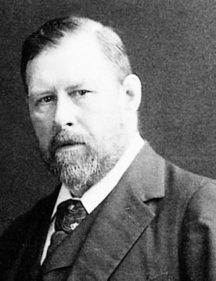
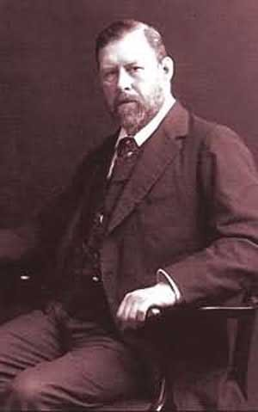
Abraham Stoker

Slide 33
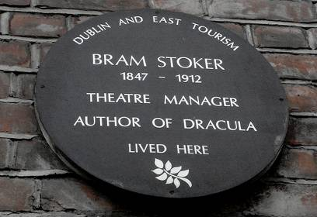

Slide 34
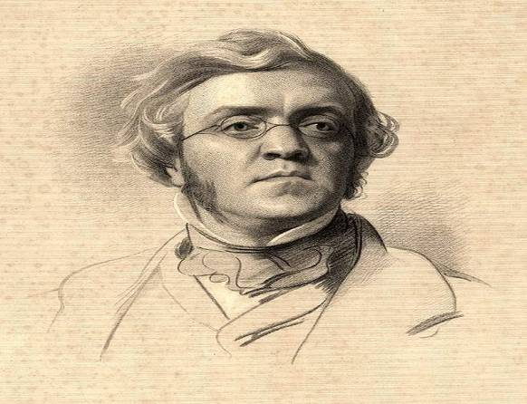
William Makepeace Thackeray

Slide 35
VANITY FAIR

Slide 36
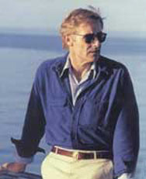
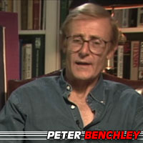
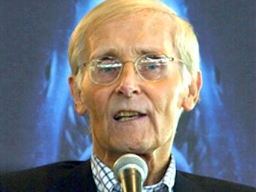
Peter Benchley Whitby

Slide 38
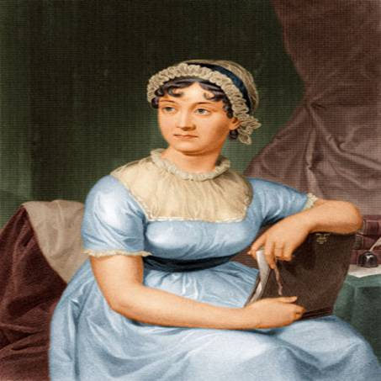
Jane Austen

Slide 39
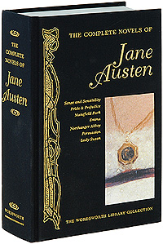
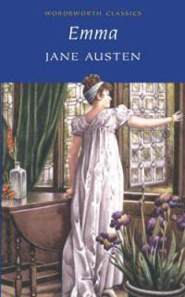
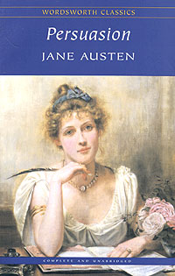

Slide 40
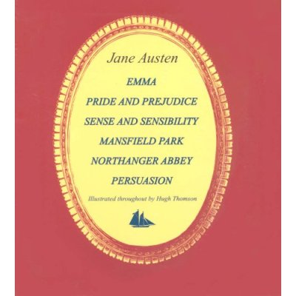

Slide 41
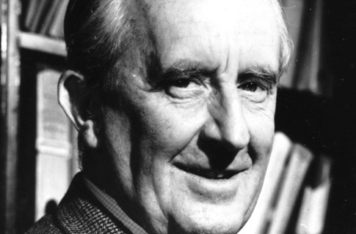
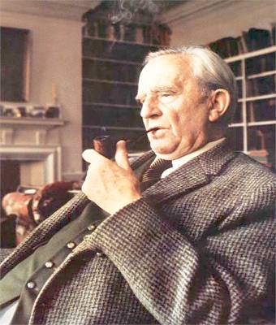
J.R.R. Tolkien

Slide 42
